Slide 1
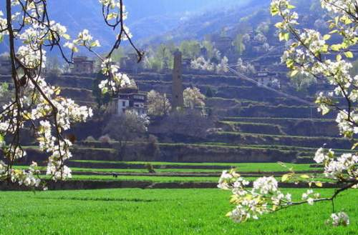
归
园
田
居
陶
渊
明

Slide 2
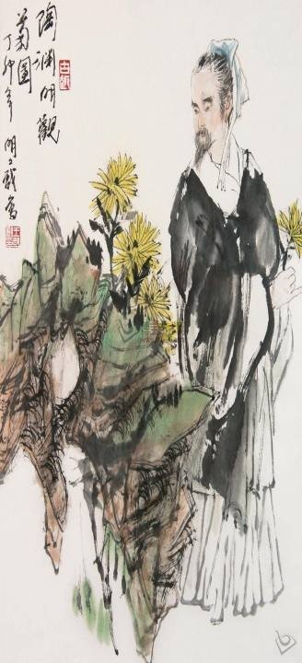
归园田居五首·其一
陶渊明
少无／适俗韵，性本／爱丘山。
误落／尘网中，一去／三十年。
羁鸟／恋旧林，池鱼／思故渊。
开荒／南野际，守拙／归园田。
方宅／十余亩，草屋／八九间。
榆柳／荫后檐，桃李／罗堂前。
暧暧／远人村，依依／墟里烟。
狗吠／深巷中，鸡鸣／桑树巅。
户庭／无尘杂，虚室／有余闲。
久在／樊笼里，复得／返自然。
jĪ
zhuō
yìn
ài
fán

Slide 3
一、初读诗歌知大意
适：适应，迎合。
少无适俗韵， 性本爱丘山。
误落尘网中， 一去三十年。
羁鸟恋旧林, 池鱼思故渊。
开荒南野际， 守拙归园田。
方宅十余亩， 草屋八九间。
榆柳荫后檐， 桃李罗堂前。
暧暧远人村， 依依墟里烟。
狗吠深巷中， 鸡鸣桑树巅。
户庭无尘杂， 虚室有余闲。
久在樊笼里， 复得返自然。
韵：气质，本性。
羁鸟：笼中鸟。
守拙：不随波逐流，固守 节操。
荫：名词用作动词，遮盖。
暧暧：昏暗、模糊。
依依：轻柔缓慢的上升。
墟里：村落
虚室：空室
樊：篱笆 樊笼：
装鸟兽的笼子，
比喻官场生活。

Slide 4
细读诗歌觅归意
从何而归？
为何而归？
归向何处？
归去如何？

Slide 5
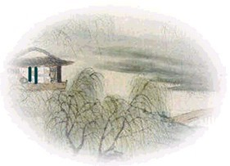
1、从何而归？
误落尘网中，一去三十年。
久在樊笼里，复得返自然。

Slide 6
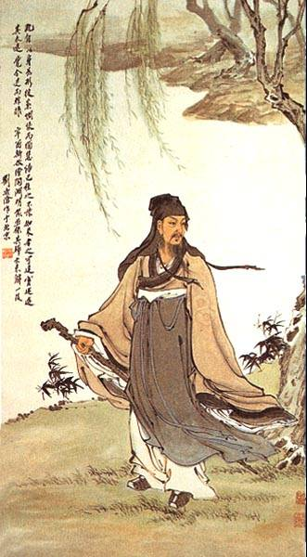
2、为何而归？
少无适俗韵，
性本爱丘山 。
羁鸟恋旧林，
池鱼思故渊。

Slide 7
3、归向何处？
开荒南野际，
守拙归园田。

Slide 8

4.归去如何?
户庭无尘杂，虚室有余闲。
久在樊笼里，复得返自然。

Slide 9
深读诗歌析归心
1.诗人既然是“少无适俗韵”，又为何“误落尘网中”？
2.”尘网““羁鸟“”池鱼”“樊笼”各比喻什么？运用这些比喻表达了诗人怎样的心情？
3.如何理解“开荒南野际，守拙归园田”中的“守拙”
4.如何理解“久在樊笼里，复得返自然”一句中的
“樊笼”、“自然”？

Slide 10
作品链接
忆我少壮时，无乐自欣豫。猛志逸四海，
骞（qiān）翮(hé)思远翥(zhù)。
——陶渊明《杂诗·其五》
余家贫，耕植不足以自给。幼稚盈室，瓶无储粟，生生所资，未见其术。
——陶渊明《归去来兮辞》

Slide 11
深读诗歌析归心
2.“尘网”“羁鸟”“池鱼”“樊笼”各比喻什么？运用这些比喻表达了诗人怎样的心情？
厌恶黑暗官场；
喜爱田园生活。

Slide 12
深读诗歌析归心
3.如何理解“开荒南野际，守拙归园田”中的“守拙”？
“守拙”是和官场中权谋机诈的“取巧”相对而言的。指不随波逐流、固守节操。
这是一种鄙视功名利禄、洁身自好的清高品格。

Slide 13
深读诗歌析归心
4.如何理解“久在樊笼里，复得返自然”一句中的“樊笼”、“自然”？
樊笼：比喻束缚人的官场生活
自然：田园（物质家园）
本性（精神家园）

Slide 14
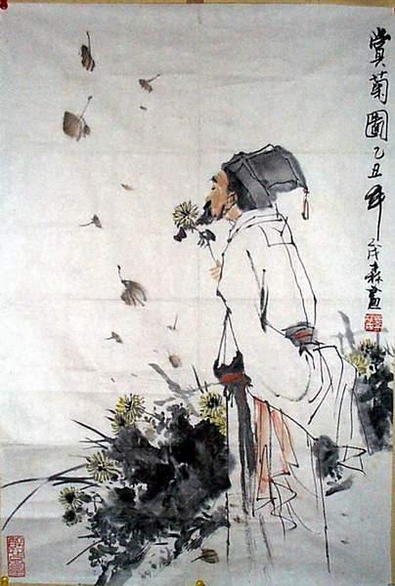
以自己的田园生活为内容，并真切地写出躬耕之甘苦，陶渊明是中国文学史上的第一人。通过描写田园景物的恬美、田园生活的简朴，表现自己悠然自得的心境。
——《中国文学史》袁行霈主编

Slide 15
品读诗歌悟归情
诗中对田园生活的描写运用了哪些艺术技巧？

Slide 16
一课一得 知识链接——山水田园诗的常见艺术技巧
1.四个结合：动静结合（以动衬静、以动写静、以静写动）、虚实结合、正侧结合、点面结合
2.三个角度：
观察的角度: 远近高低俯仰
感知的角度: 视觉、听觉、嗅觉、味觉、触觉等
描绘的角度： 绘形、绘声、绘色
3.四种技法： 白描、工笔、渲染、列锦
4.八种修辞： 比喻、拟人、夸张、对比、衬托（正衬、反衬）、双关等修辞手法。

Slide 17
品读诗歌悟归情
诗中对田园生活的描写运用了哪些艺术技巧？描绘了一幅怎样的图景？
方宅
草屋
远近结合
静
近景
动静结合
榆柳
桃李
村庄
炊烟
远景
动
狗吠
鸡鸣
视听结合
白描
一切景语皆情语（情景交融）

Slide 18

白描原是中国画的一种技法，指描绘人物和花卉是用墨线勾勒物象，不加彩色渲染，称为“单线平涂”法。

Slide 19
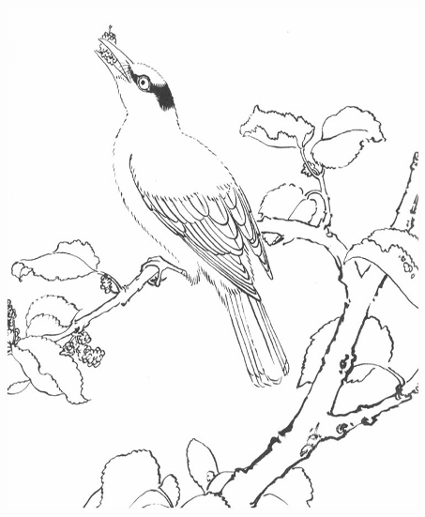
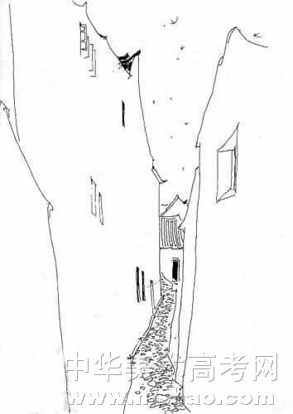

Slide 20

在文学创作上，白描作为一种表现方法，是指用最简练笔墨，不用修饰，不加渲染烘托，描写鲜明生动的形象。
湖上影子，惟长堤一痕、湖心亭一点、与余舟一芥,舟中人两三粒而已。——张岱《湖心亭看雪》

Slide 21
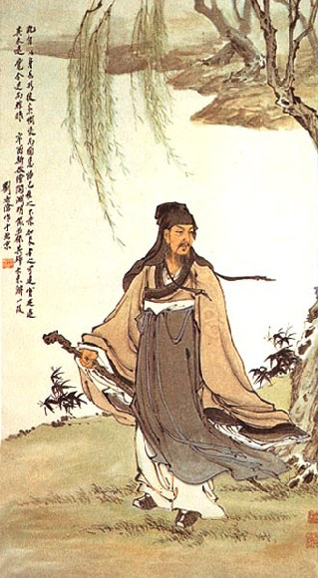
练练笔
品读诗歌悟归心
在陶渊明看来：
方宅十余亩，草屋八九间。
（茅檐草舍远胜官府高堂）
榆柳荫后檐，桃李罗堂前。
（树环花绕远胜 ）
暧暧远人村，依依墟里烟。
（朴素村落远胜 ）
狗吠深巷中，鸡鸣桑树颠。
（鸡鸣狗吠远胜 ）
户庭无尘杂，虚室有余闲。
（清静悠远远胜 ）

Slide 22
参考：
茅檐草舍远胜官府高堂
树环花绕远胜前呼后拥
朴素村落远胜繁华闹市
鸡鸣狗吠远胜车喧马嚣
清静悠远远胜摧眉折腰

Slide 23
人的一生就是一舍一得的过程，人的区别也就在于有的人知道舍什么，得什么，什么时候该舍，什么时候该得，有的人却不能，由此，人生的境界也就不同。
-----叶嘉莹

Slide 24
叶嘉莹
毕生挚爱中国古典文化和诗词，
她是南开大学中华古典文化研究所所长，曾任台湾大学教授，哈佛大学等客座教授，
是“影响世界华人大奖”获得者。
在她90岁生日的时候，温家宝发来贺词：
心灵纯净，志向高尚，诗作给人力量，多难、真实和审美的一生将教育后人。

Slide 25

陶诗的“人性之光”
不沉迷物欲，崇尚精神。
不摧眉折腰，坚守节操。
不随波逐流，坚守本性。

Slide 26
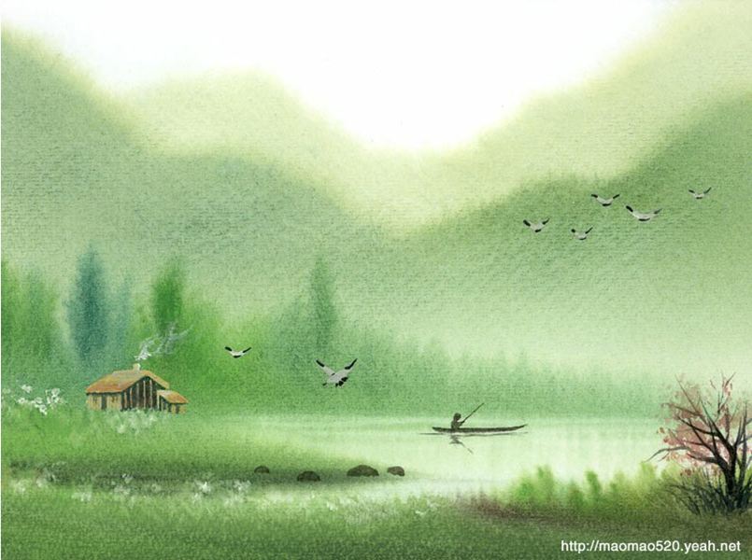

谢谢指导！
谢 谢 指 导！

